Slide 1

Lehotai Ábel Nagy Ádám
Eötvös Loránd Technikum
Szoftverfejlesztő és -tesztelő
13. I
SeeIt
Budapest, 2026 május 22.

Slide 2
Áttekintés
A SeeIt! egy olyan webalkalmazás, amely a közös film- és sorozatnézés során felmerülő döntéshozatali nehézségekre nyújt megoldást. Amikor barátokkal vagy családdal szeretnénk tartalmat fogyasztani, gyakran akadály, hogy nem találunk mindenki számára megfelelő darabot. A platform lehetővé teszi a felhasználók számára, hogy közösen fedezzenek fel, véleményezzenek és válasszanak ki mozgóképes tartalmakat.

Slide 3
The Problem
It’s hard to make a shared decision about what to watch.
Too much time is spent on selection instead of actually consuming content.
Different tastes and preferences clash within the group.
There is a lack of a simple, central method for shared selection.

Slide 4
Megoldás
A SeeIt egy intuitív felületet biztosít, ahol:
A felhasználók felfedezhetnek új filmeket és sorozatokat.
Menthetik kedvenc tartalmaikat.
Megoszthatják listáikat és közösen szavazhatnak.
Személyre szabott ajánlásokat kaphatnak.

Slide 5
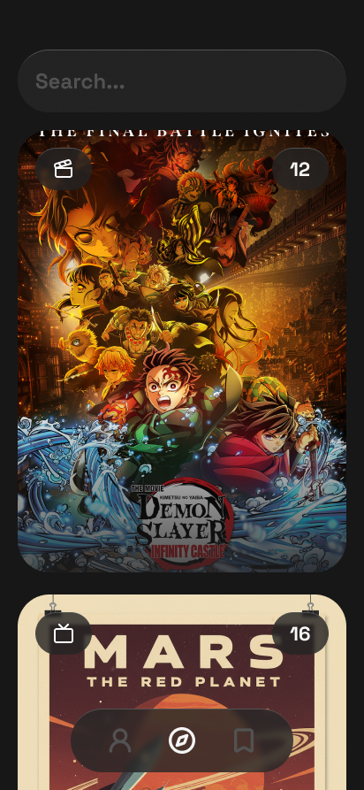
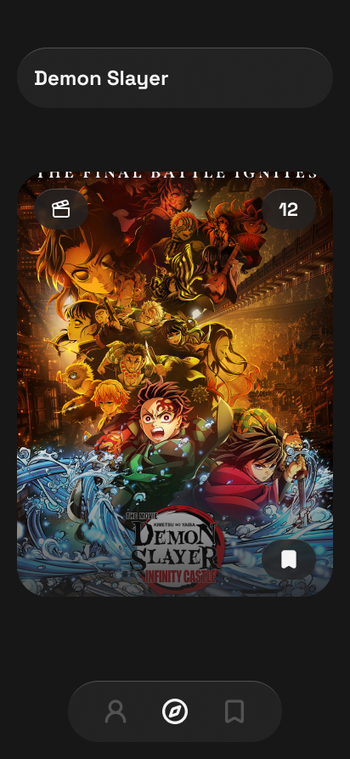
Discover
Browse movies and series.
Filter by categories (genres).
Search function.
List popular content.

Slide 6
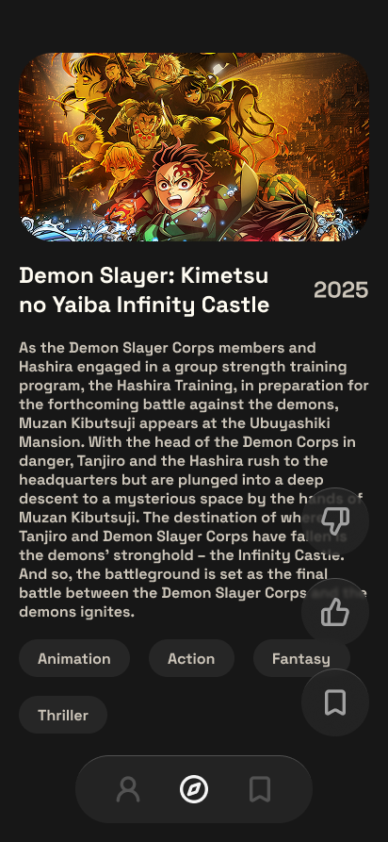
Film / Sorozat Részletek
Részletes információk a kiválasztott tartalomról.
Értékelések és like/dislike véleményezés.
Kapcsolódó ajánlások.

Slide 7
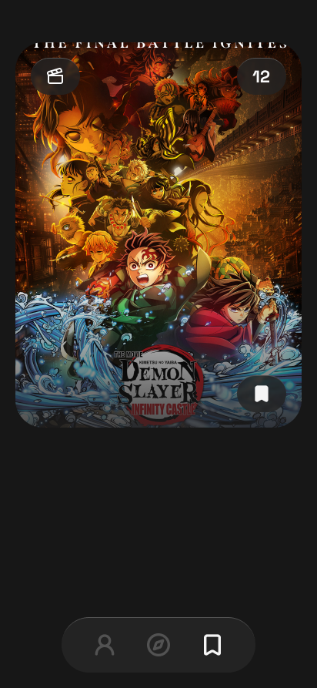
Saved Contents
Create your own watchlist.
Save content for later viewing.
Organize and manage saved items.

Slide 8
Profil
Felhasználói profil testreszabása.
Preferenciák beállítása.

Slide 9
User Guide
Sign up and log in
Create an account (username and email). Set up your profile, then start discovering content.
Browse popular content on the homepage. Use filters and genres to narrow down your results.
Click on cover images for details and save your favorites.
Organize a viewing party
Each member saves the content they are interested in, votes together, and enjoys the selected movie or series together.

Slide 10
Technológia FrontEnd(SPA)
Vite – build eszköz és dev szerver
React 18 + TypeScript
React Router DOM – kliens oldali útválasztás (SPA)
TanStack Query – szerveri adatok lekérése, cache és állapotkezelés
Tailwind CSS – stílusok és reszponzív dizájn
Motion (motion.dev) – animációk és átmenetek

Slide 11
Technology
Backend(API)
Laravel 12 – RESTful API
Laravel Sanctum – SPA authentication (token-based)
Laravel Fortify – registration, login, password management
CSRF token – protected SPA requests
MySQL – database

Slide 12
Technológia Integráció
TMDb API – film- és sorozat adatok, plakátok, műfajok

Slide 13
Group voting system development.
Send real-time notifications.
Invite friends and manage shared lists.
Indicate streaming platform availability (e.g. Netflix, HBO).
Planned Functions
Expanded social features.
English and Hungarian user interface language.

Slide 14
Köszönjük
a figyelmet!
Budapest, 2026 május 22.

